Slide 1


§2.10 π的计算
➢ 圆周率是人类获得的最古老的数学概念之一，早在大约3700年前（即公元前1700年左右）的古埃及人就已经在 用256/81（约3.1605）作为π的近似值了。几千年来，人们一直没有停止过求π的努力。

Slide 2
古 典 方 法
分 析 方 法
其 它 方 法
➢ 概率方法
➢ 数值积分方法

Slide 3
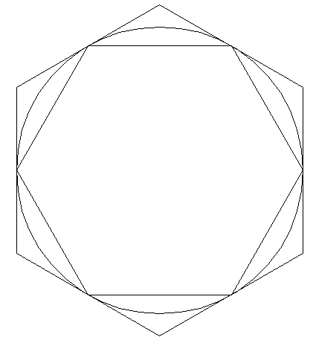
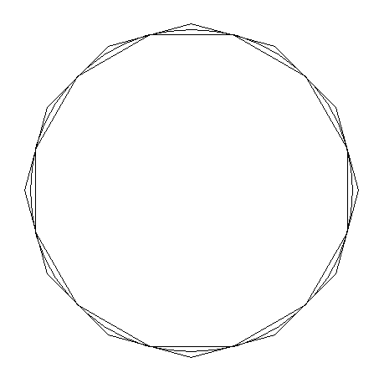
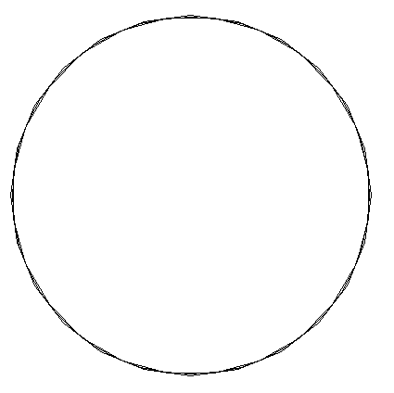
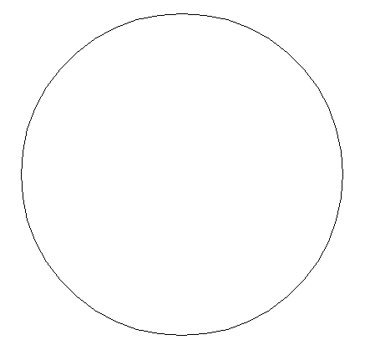
古典方法
用什么方法来计 算π的近似值呢？显然，不可能仅根据圆周率的定义，用圆的周长去除以直径。起先，人们采用的都是用圆内接正多边形和圆外切正多边形来逼近的古典方法。
6边形
12边形
24边形
圆

Slide 4
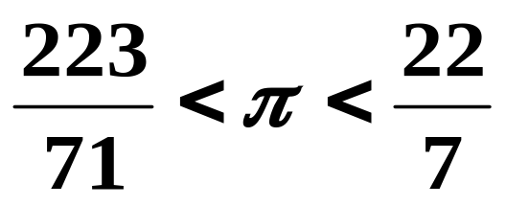


➢ 阿基米德曾用圆内接 96边形和圆外切96边形夹逼的方法证明了
由
和 导出
➢ 公元5世纪，祖冲之指出
比西方得到同样结果几乎早了1000年

Slide 5
➢ 十五世纪中叶，阿尔·卡西给出π的16位小数，打破了祖冲之的纪录
➢ 1579年,韦达证明
➢ 1630年,最后一位用古典方法求π的人格林伯格也只求到了π的第39位小数

Slide 6
分析方法
从十七世纪中叶起，人们开始用更先进的分析方法来求π的近似值，其中应用的主要工具是收敛的无穷乘积和无穷级数，在本节中我们将介绍一些用此类方法求π近似值的实例。

Slide 7
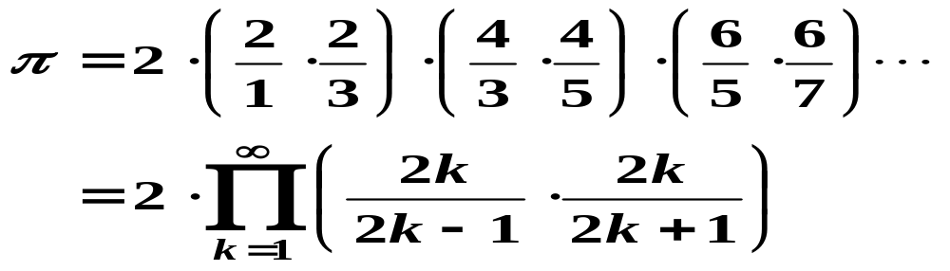
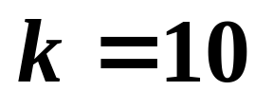
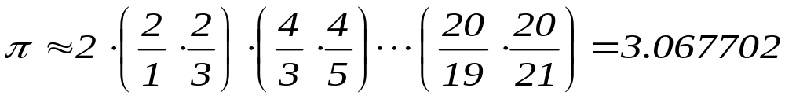
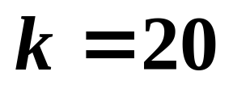
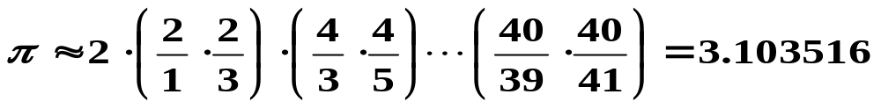
➢ 1656年，沃里斯(Wallis)证明
取
取

Slide 8
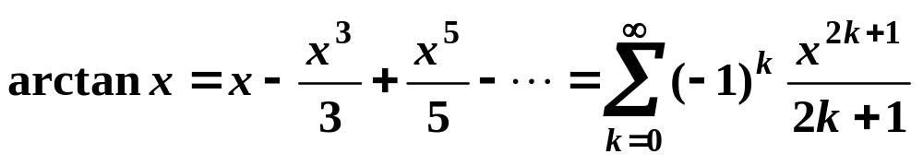
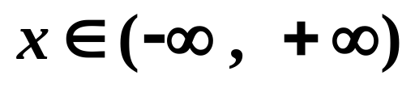
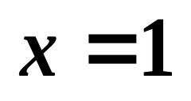
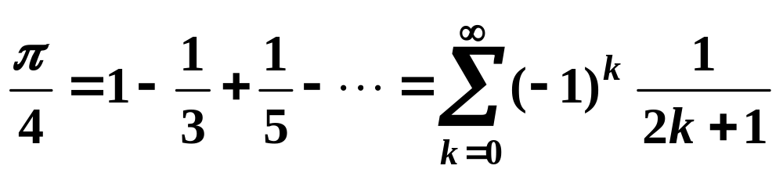
➢ 在微积分中我们学过泰勒级数，其中有
当

Slide 9
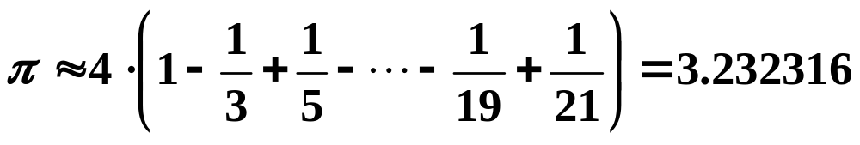
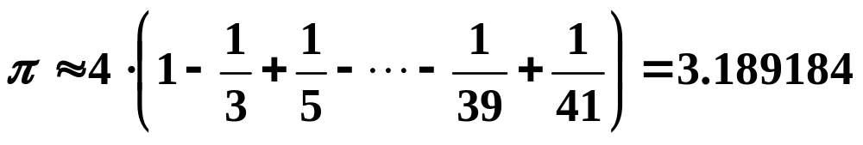
取
取

Slide 10
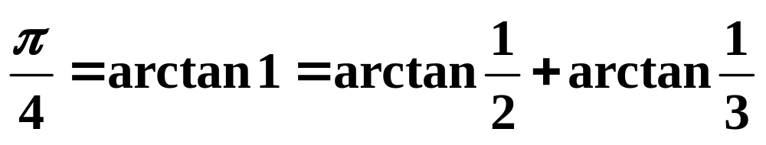

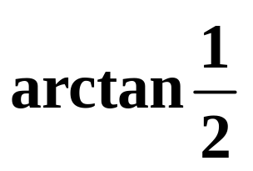
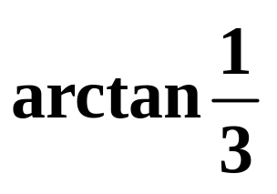



➢ 在中学数学中证明过下面的等式
C
A
B
D
左边三个正方形组成的矩形中， 由 和 可得
和 的展开式的收敛速度都比 快得多

Slide 11
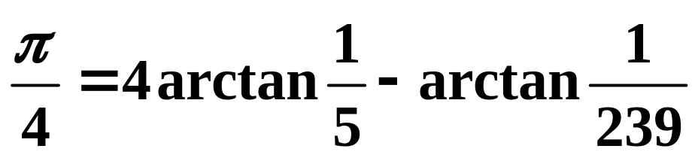
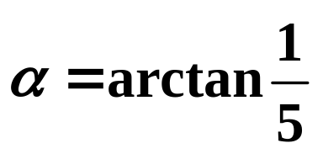
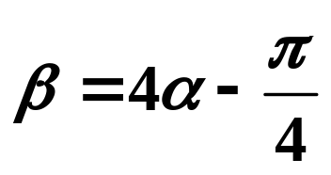
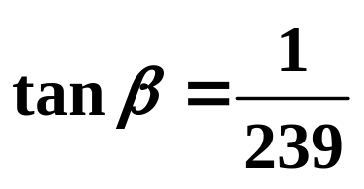

➢ 麦琴(Machin)给出
(Machin公式)
记 ， ，得
此式求得了π的第100位小数且全部正确

Slide 12
其它方法
除用古典方法与分析方法求π的近似值以外，还有人用其他方法来求π的近似值。这里我们将介绍两种方法：
概率方法
数值积分方法

Slide 13
➢ 概率方法
取一个二维数组（x,y），取一个充分大的正整 数n，重复n次，每次独立地从 （0，1）中随机地取一对 数x和y ，分别检验x₂+y₂≤1是否成立。 设n次试验中等式成立的共有m次，令π≈4m/n。
但这种方法很难得到π的较好的近似值。

Slide 14
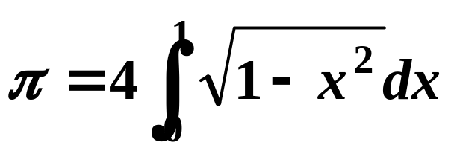
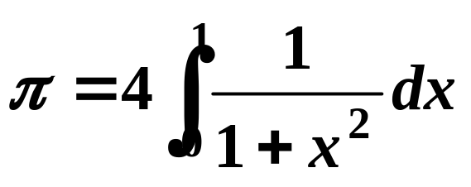
数值积分方法
还可用其它数值积分公式来求，但用此类方法效果也很难做得比用幂级数展开更好

